Slide 1
TESSUTO MUSCOLARE
È un tessuto di derivazione MESODERMICA, le cui
proprietà peculiari sono:
ECCITABILITÀ, ossia la capacità di reagire a stimolazioni, in particolare del Sistema Nervoso
CONTRATTILITÀ, la capacità di variare le dimensioni cellulari, con ciò provocando il movimento della struttura corporea in cui si trova.
Le CELLULE MUSCOLARI possono essere STRIATE o LISCE a seconda della presenza o meno nelle cellule muscolari di BANDE CHIARE e BANDE SCURE.
Tali bandature sono dovute all’ organizzazione dei MIOFILAMENTI di PROTEINE CONTRATTILI (Actina e Miosina).

Slide 3
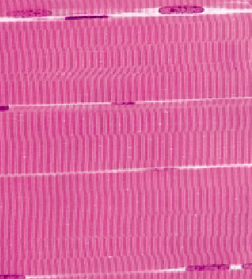
La striatura visibile al microscopio ottico (bande chiare e bande scure) deriva dalla disposizione ordinata dei miofilamenti nell’ ambito delle miofibrille che presentano un regolare allineamento cosiddetto “in registro”

Slide 4
TERMINOLOGIA SPECIFICA del Tessuto Muscolare
SARCOPLASMA = Citoplasma
SARCOLEMMA = Plasmalemma
(ossia Membrana Plasmatica)
RETICOLO SARCOPLASMICO (Sarcoplasmatico) = Reticolo Endoplasmico Liscio
SARCOMERO: Unità Morfo-Funzionale del Tessuto Muscolare Striato

Slide 5
CLASSIFICAZIONE del TESSUTO MUSCOLARE
TESSUTO MUSCOLARE LISCIO:
presente nelle Tonache Muscolari di Organi Viscerali (escluso il Cuore);
le cellule sono MONONUCLEATE ed assumono la denominazione di FIBROCELLULE (Muscolari Lisce);
Viene definito (… semplicisticamente …) «Involontario», in quanto innervato dal Sistema Nervoso Autonomo, che non puo’ essere controllato dalla coscienza («volontà») dell’ individuo.

Slide 8
CLASSIFICAZIONE del TESSUTO MUSCOLARE
TESSUTO MUSCOLARE STRIATO CARDIACO:
presente nella Tonaca Media
(MIOCARDIO) del Cuore;
le cellule sono MONONUCLEATE ed
assumono la denominazione di
FIBROCELLULE (Muscolari Cardiache o
Miocardiche);
Viene definito (… semplicisticamente …) «Involontario», in quanto CONTROLLATO dal Sistema Nervoso Autonomo tramite il SISTEMA DI CONDUZIONE (il cosiddetto Miocardio Specifico), nell’ ambito del quale si trova il SEGNAPASSO («PaceMaker»), che determina la FREQUENZA CARDIACA (battiti/min).

Slide 9
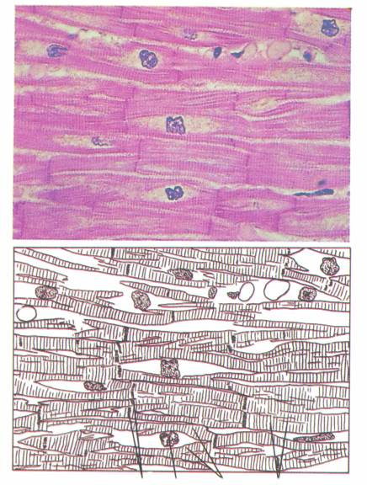
MIOCARDIO COMUNE
FIBROCELLULA
NUCLEO
DISCO INTERCALARE
(stria scalariforme)

Slide 10
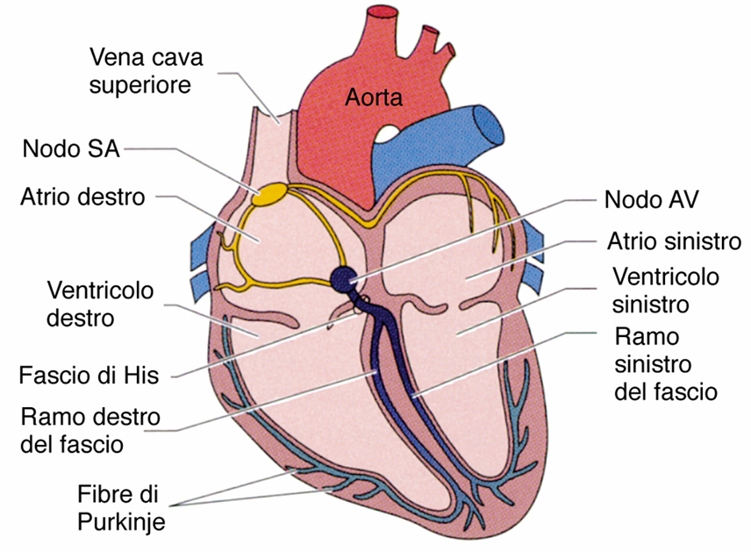
SISTEMA DI CONDUZIONE DEL CUORE

Slide 11
CLASSIFICAZIONE del TESSUTO MUSCOLARE
TESSUTO MUSCOLARE STRIATO SCHELETRICO:
va a costituire Organi Pieni denominati MUSCOLI SCHELETRICI del Sistema Locomotore;
si riscontra, inoltre, come Componente Muscolare, in Organi Viscerali (Cavità Orale, Faringe, Laringe, Esofago) ;
le cellule sono PLURINUCLEATE ed assumono la
denominazione di FIBRE (Muscolari Striate
Scheletriche).
Viene definito (IMPROPRIAMENTE !) «Volontario» perché PUO’ essere anche controllato dalla Coscienza («Volontà») del soggetto essendo innervato dal Sistema Nervoso Somatico. Tuttavia, la maggior parte dei movimenti del Tessuto Muscolare Striato Scheletrico è di natura RIFLESSA e, pertanto, NON volontaria.

Slide 12
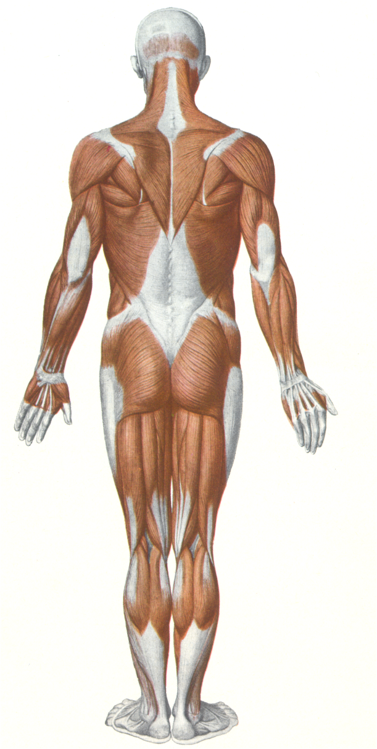
SISTEMA MUSCOLARE SCHELETRICO

Slide 13
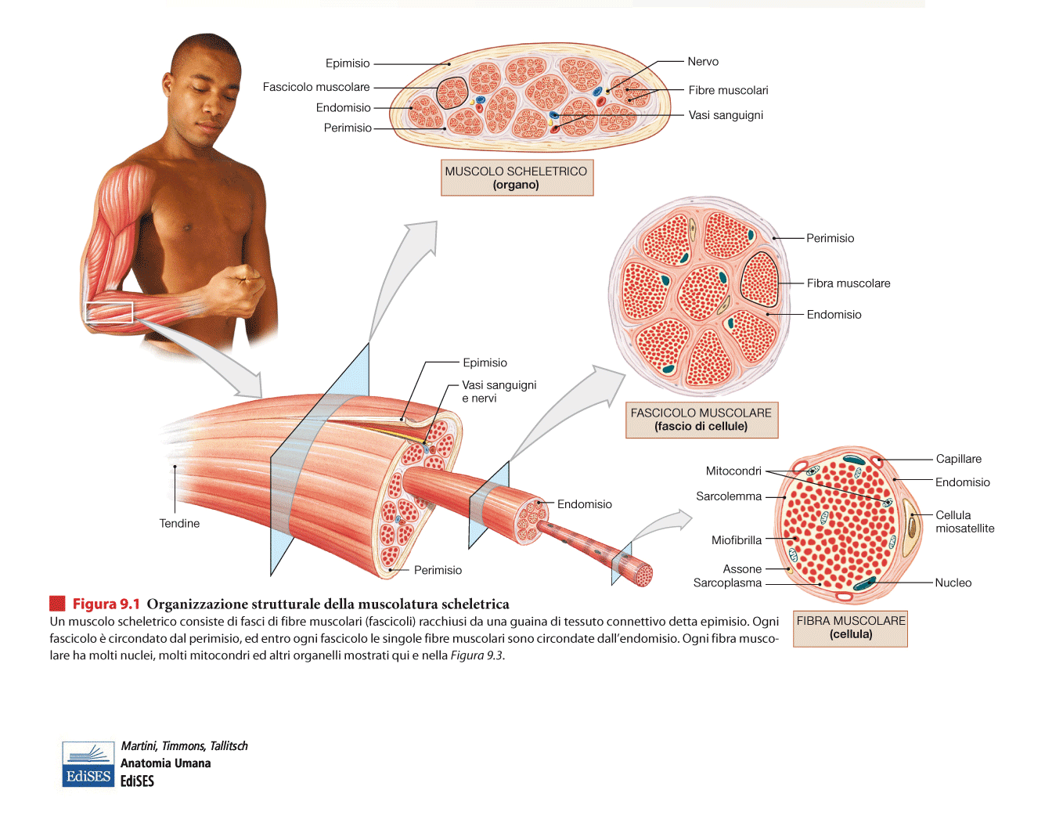

Slide 14
DISPOSITIVI CONNETTIVALI ANNESSI AI MUSCOLI STRIATI SCHELETRICI
Sono strutture di TESSUTO CONNETTIVO FIBRILLARE DENSO e si definiscono:
TENDINI: stutture connettivali CILINDRICHE che connettono capi muscolari allo scheletro del Sistema Locomotore o ad altre strutture (es., Cartilagini Laringee);
APONEUROSI: strutture connettivali AMPIE ed estese che connettono muscoli o allo scheletro o ad altre strutture (es.: tessuto connettivo lasso sottocutaneo);
FASCE FIBROSE: strutture di Tessuto Connettivo Fibroso che rivestono i muscoli scheletrici.

Slide 15
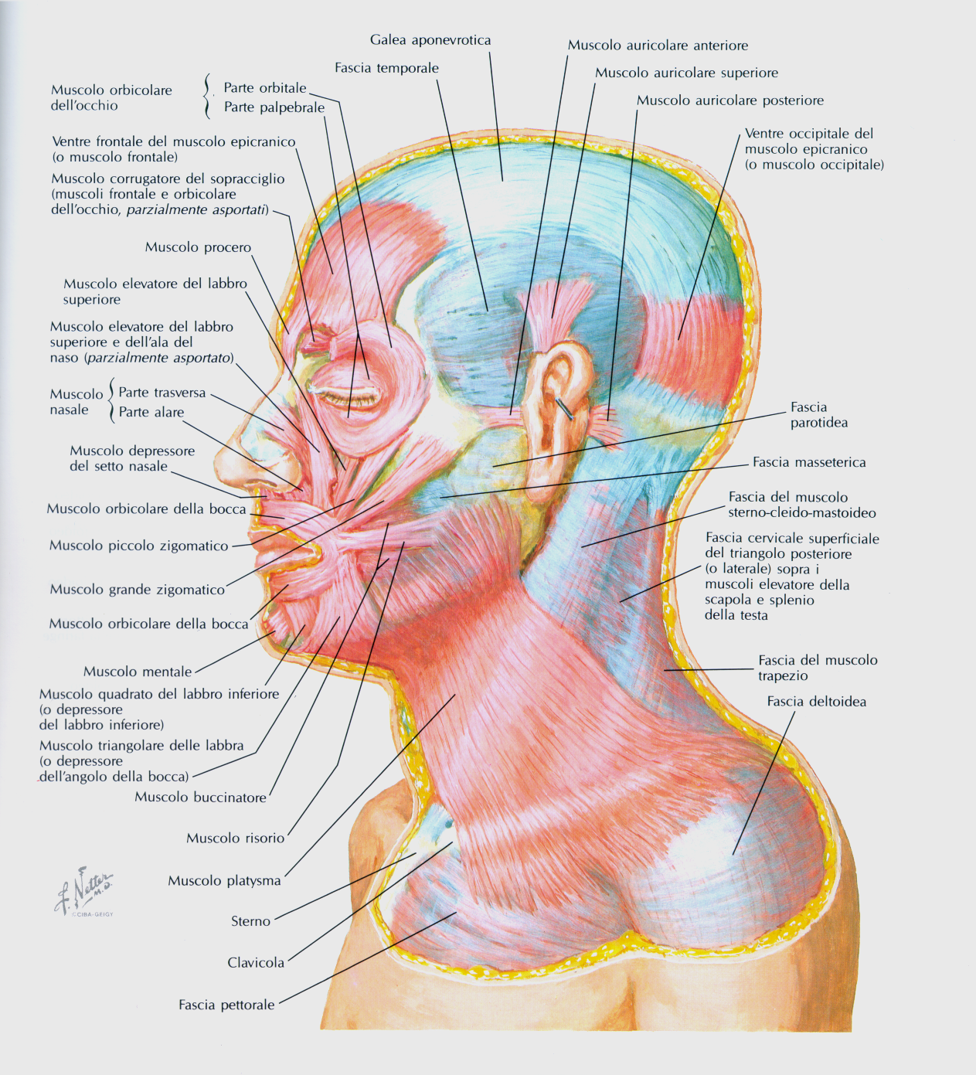
FASCE ED APONEUROSI MUSCOLARI SCHELETRICHE
aponeurosi
fascia

Slide 16
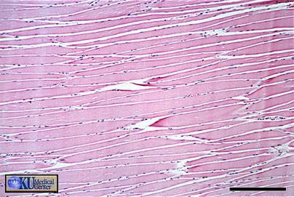
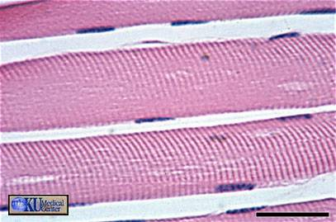
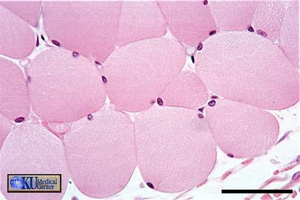
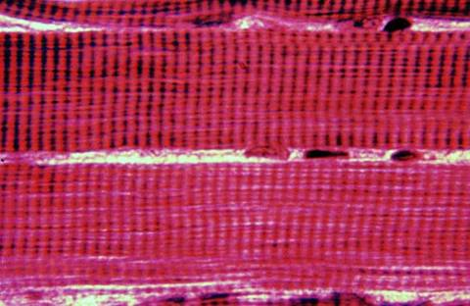
MICROGRAFIE di TESSUTO MUSCOLARE
STRIATO SCHELETRICO

